Slide 1
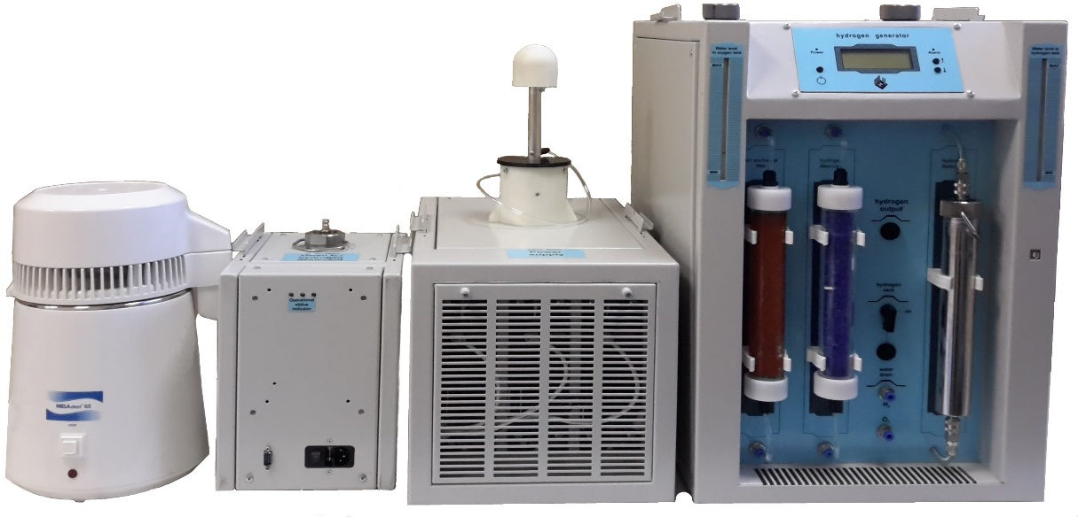
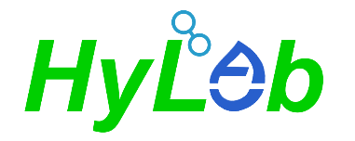
«Водородная лаборатория»

Slide 2
О нас
ОСНОВАННАЯ ЦЕЛЬ НАШЕЙ Компании ЗАКЛЮЧАЕТСЯ В ИЗГОТОВЛЕНИИ ВЫСОКОТЕХНОЛОГИЧНЫХ ГЕНЕРАТОРОВ ВОДОРОДА, КОТОРЫЕ НЕ ТОЛЬКО НЕ БУДУТ УСТУПАЮТЬ ЗАРУБЕЖНЫМ АНАЛОГАМ, НО И ЗАЧАСТУЮ ПРЕВОСХОДИТЬ ИХ ПО МНОГИМ ПАРАМЕТРАМ
Наша команда обладает многолетним опытом и профессиональными компетенциями в области производства, хранения и использования водорода.
Совокупность этих факторов позволяет разрабатывать и производить качественную и надежную продукцию, а также обеспечивает грамотную техническую поддержку, квалифицированное гарантийное и постгарантийное обслуживание.

Slide 3
Технология получения водорода
В основе работы генераторов водорода HyLab лежит электролитическое разложение воды на водород и кислород в протонообменном электролизере (PEM).
Деионизированная вода поступает на анод, где разлагается на гидратированные ионы водорода, молекулу кислорода и электроны. Гидратированные ионы водорода под действием электрического поля движутся к катоду через протонообменную мембрану, а электроны - через внешнюю цепь. На катоде ионы водорода и электроны рекомбинируют с образованием молекулы водорода.

Slide 4
Применение
Новое поколение генераторов водорода на основе электролизеров с протонообменными мембранами (PEM) производительностью до 500 л/ч.
генераторы HyLab предназначены для получения водорода с чистотой 99.995% и его дальнейшего использования в качестве газа-носителя в газовой хроматографии, для наполнения шаропилотных и радиозондовых оболочек на гидрометеорологических станциях, для создания восстановительной атмосферы в металлургии и других технологических процессах.
Компактные, эргономичные, безопасные генераторы водорода HyLab можно размещать непосредственно в лабораторных и промышленных помещениях, отказавшись от использования водорода высокого давления из баллонов.
Для производства водорода с помощью генераторов HyLab требуется только электрический ток и деионизированная вода (PEM технология), без использования щелочного раствора КОН.

Slide 5
Линейка генераторов водорода Hylab
Hylab М1 – производительность по водороду 100л/ч, изготавливается полностью самостоятельным изделием, для включения генератора Вам потребуется ознакомиться с краткой инструкцией подключить шнур питания и включить генератор водорода;
Hylab М3 / Hylab М5 – производительность по водороду от 300 до 500 л/ч, состоит из генератора водорода и блока питания. Для включения генератора Вам потребуется ознакомиться с краткой инструкцией соединить генератор водорода с блоком питания и подключиться к электрической сети, после чего включить генератор водорода;
Hylab М3А / Hylab М5А – производительность по водороду от 300 до 500 л/ч, состоит из генератора водорода, блока питания, печи регенерации и устройством дистанционного отключения генератора при запуске шаропилотных оболочек. Для включения генератора Вам потребуется ознакомиться с краткой инструкцией оединить генератор водорода с блоком питания и подключиться к электрической сети, а также подключить устройство дистанционного отключения в гнездо генератора водорода, после чего включить генератор водорода.

Slide 6
КОМПЛЕКТАЦИЯ
Наименование | Количество в шт.
 | HyLab М1 | HyLab М3 | HyLab М3А | HyLab М5 |  | HyLab М5А
Генератор | 1 | 1 | 1 | 1 |  | 1
Блок питания | - | 1 | 1 | 1 |  | 1
Печь регенерации | - | - | 1 | - |  | 1
Сменный картридж осушитель водорода регенерируемый | - | - | 2 | - |  | 2
Паспорт на генератор | 1 | 1 | 1 | 1 |  | 1
Руководство по эксплуатации генератора | 1 | 1 | 1 | 1 |  | 1
Руководство по эксплуатации печи регенерации | - | - | 1 | - |  | 1
Комплект ЗИП
Картридж ионообменного фильтра | 1 | 1 | 1 | 1 | 1
Картридж силикагельного фильтра | 1 | 1 | 1 | 1 | 1
Насос циркуляционный | 1 | 1 | 1 | 1 | 1
Трубка полимерная 6 мм | 2 метра | 2 метра | 2 метра | 2 метра | 2 метра

Slide 7
Технические характеристики:
Основные параметры | Ед. изм. | HyLab М1 | HyLab М3/М3A | HyLab М5/М5A
Максимальная производительность по водороду | л/ч | 120 | 300 | 500
Максимальная производительность по кислороду | л/ч | 60 | 150 | 250
Диапазон регулировки производительности | % | 0-100
Объемная доля водорода в пересчете на сухой газ, не менее | % | 99,99
Максимальное выходное давление водорода | МПа | 0,5
Номинальная потребляемая мощность, не более | ВА | 480 | 1500 | 2400
Максимальная потребляемая мощность не более | ВА | 640 | 2000 | 2950
Требования к подпиточной воде: объем заливаемой подпиточной воды удельная электропроводность при 20 °С, не более расход, не более Температура | л мкСм/см л/ч ºС | 4 1 0,12 от + 5 до + 45 | 7 1 0,3 от + 5 до + 45 | 7 1 0,5 от + 5 до + 45
Габаритные размеры (Ш ´ Г ´ В), не более: генератора блока питания печь регенерации | мм | 300х450х615 - - | 410х560х615 500х310х340 200х270х280
Масса, не более: генератора блока питания печь регенерации | кг | 45 - - | 60 25 10
Рабочие условия: температура окружающей среды относительная влажность при 35 °С, не более | ºС % | от + 5 до + 45 80
Электропитание от однофазной сети: напряжение питания частота | В Гц | 220 (± 10 %) 50 (± 1 %)
Срок службы, не менее | лет | 10

Slide 8
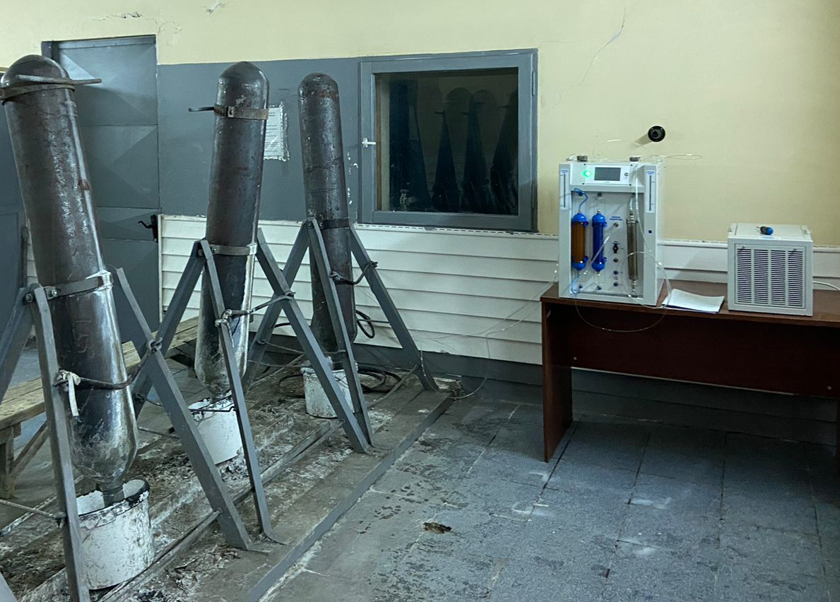
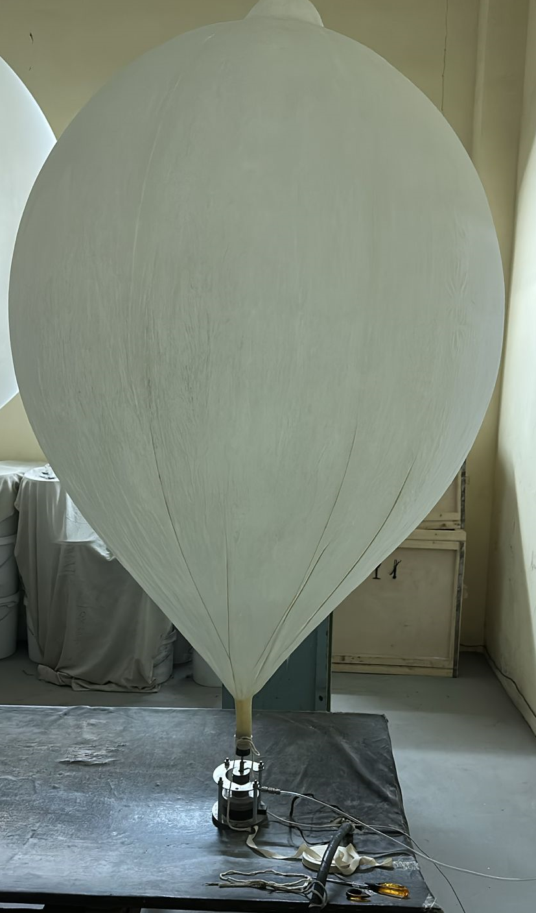
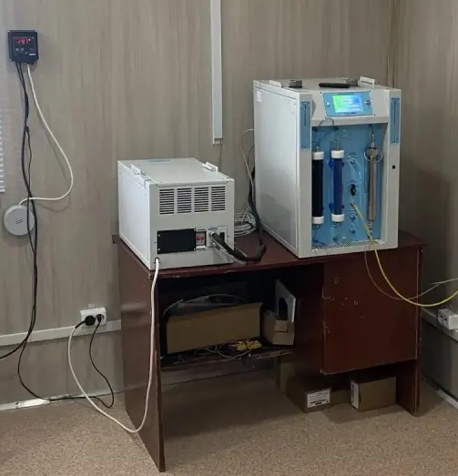
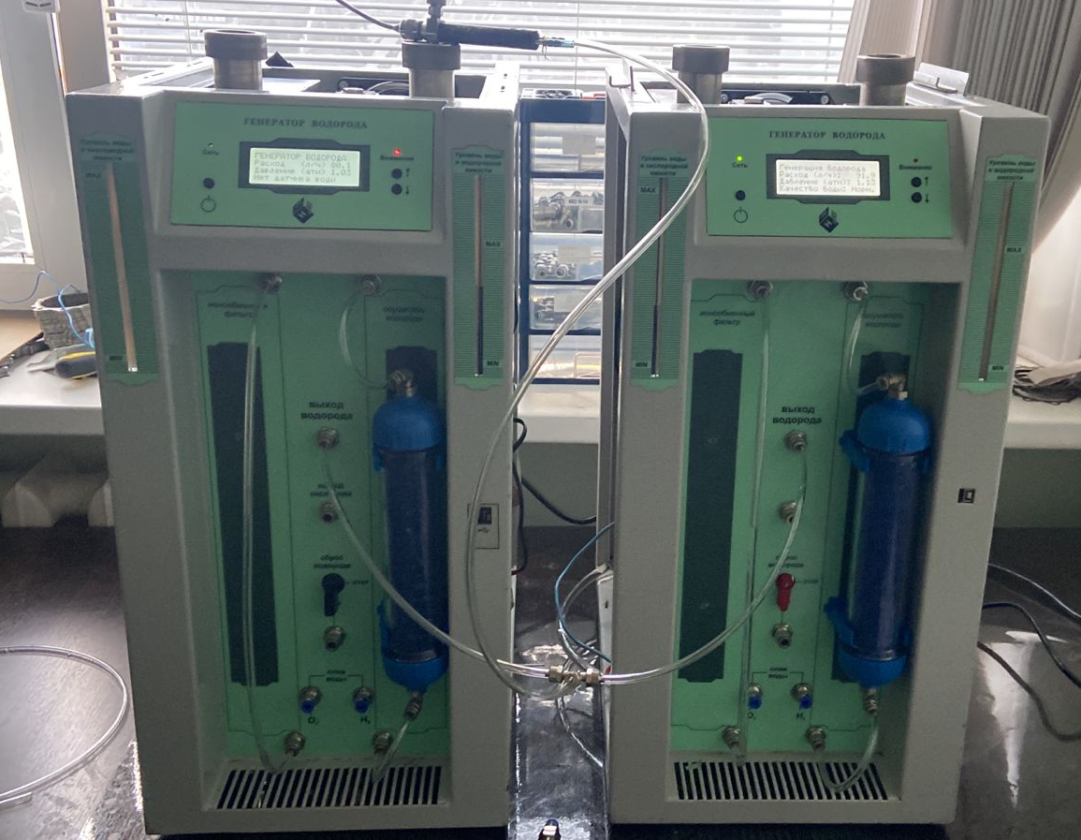
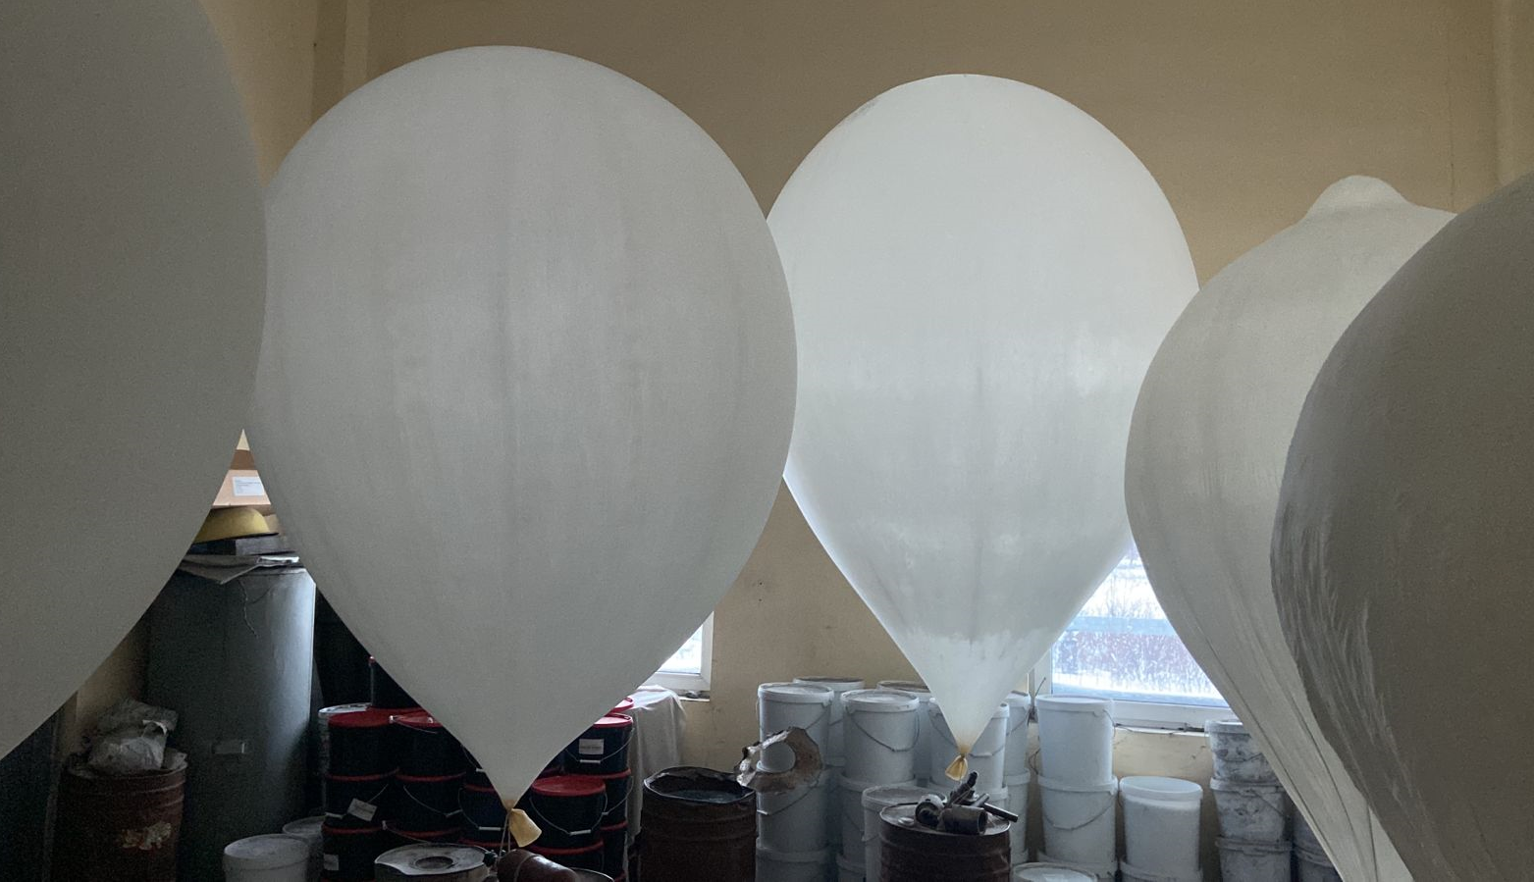
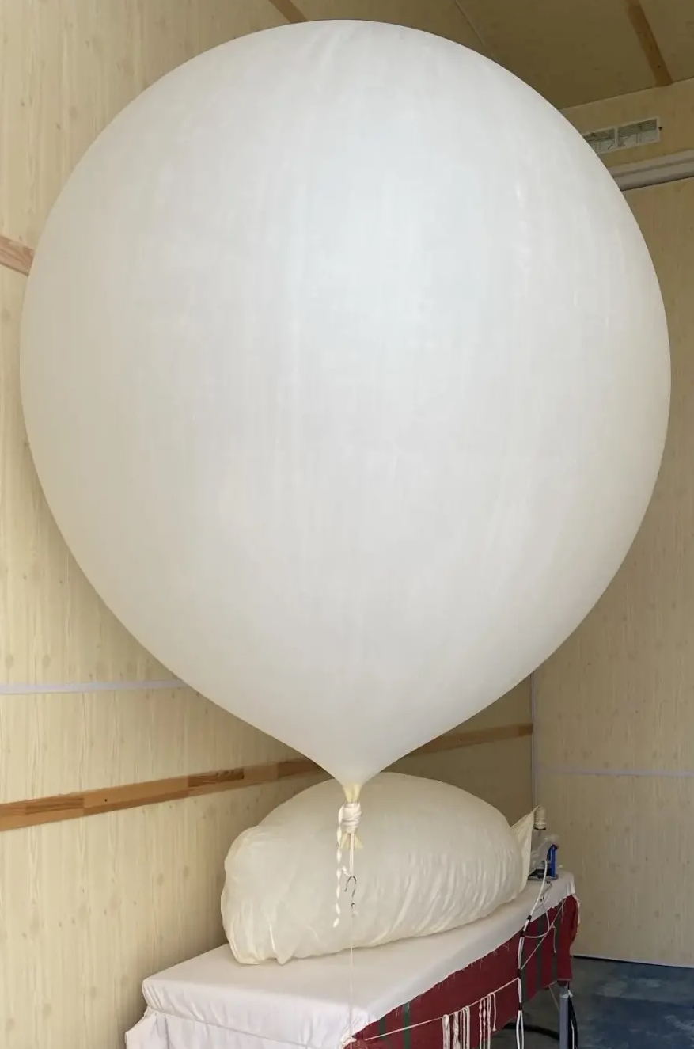
Наши работы
САЛЕХАРД (ФГБУ «Обь-Иртышское УГМС») AO УРАЛРЕДМЕТ (г. Верхняя Пышма) КАЗАНЬ (ФГБУ «УГМС Республики Татарстан»)
(Поставка генератора Hylab-m5a) (Ремонт генераторов H2Box-100 производства (Поставка генератора Hylab-m3a)
для заполнения радиозондовых и шаропилотных компании ООО «Гидрогениус») для заполнения радиозондовых и шаропилотных
оболочек оболочек

Slide 9
Контакты
Если у Вас возникли вопросы всегда будем рады помочь.
Наш адрес: 111524, Г. Москва, ул. Перовская, дом 1
Сайт: hylab.ru
Почта: hylab@yandex.ru
Телефон: +7 (926) 337-92-15
Спасибо за внимание
С Уважением
команда компании
«Водородная лаборатория»

